Slide 1
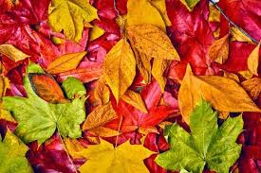
I.C. PONTE- SICILIANO
DOCENTI
ESPOSITO ERMINIA
TESTA ROSA ARCA

Slide 2
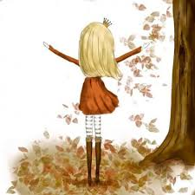
L’ALBERO CHE
DORME

